Slide 1


Slide 2
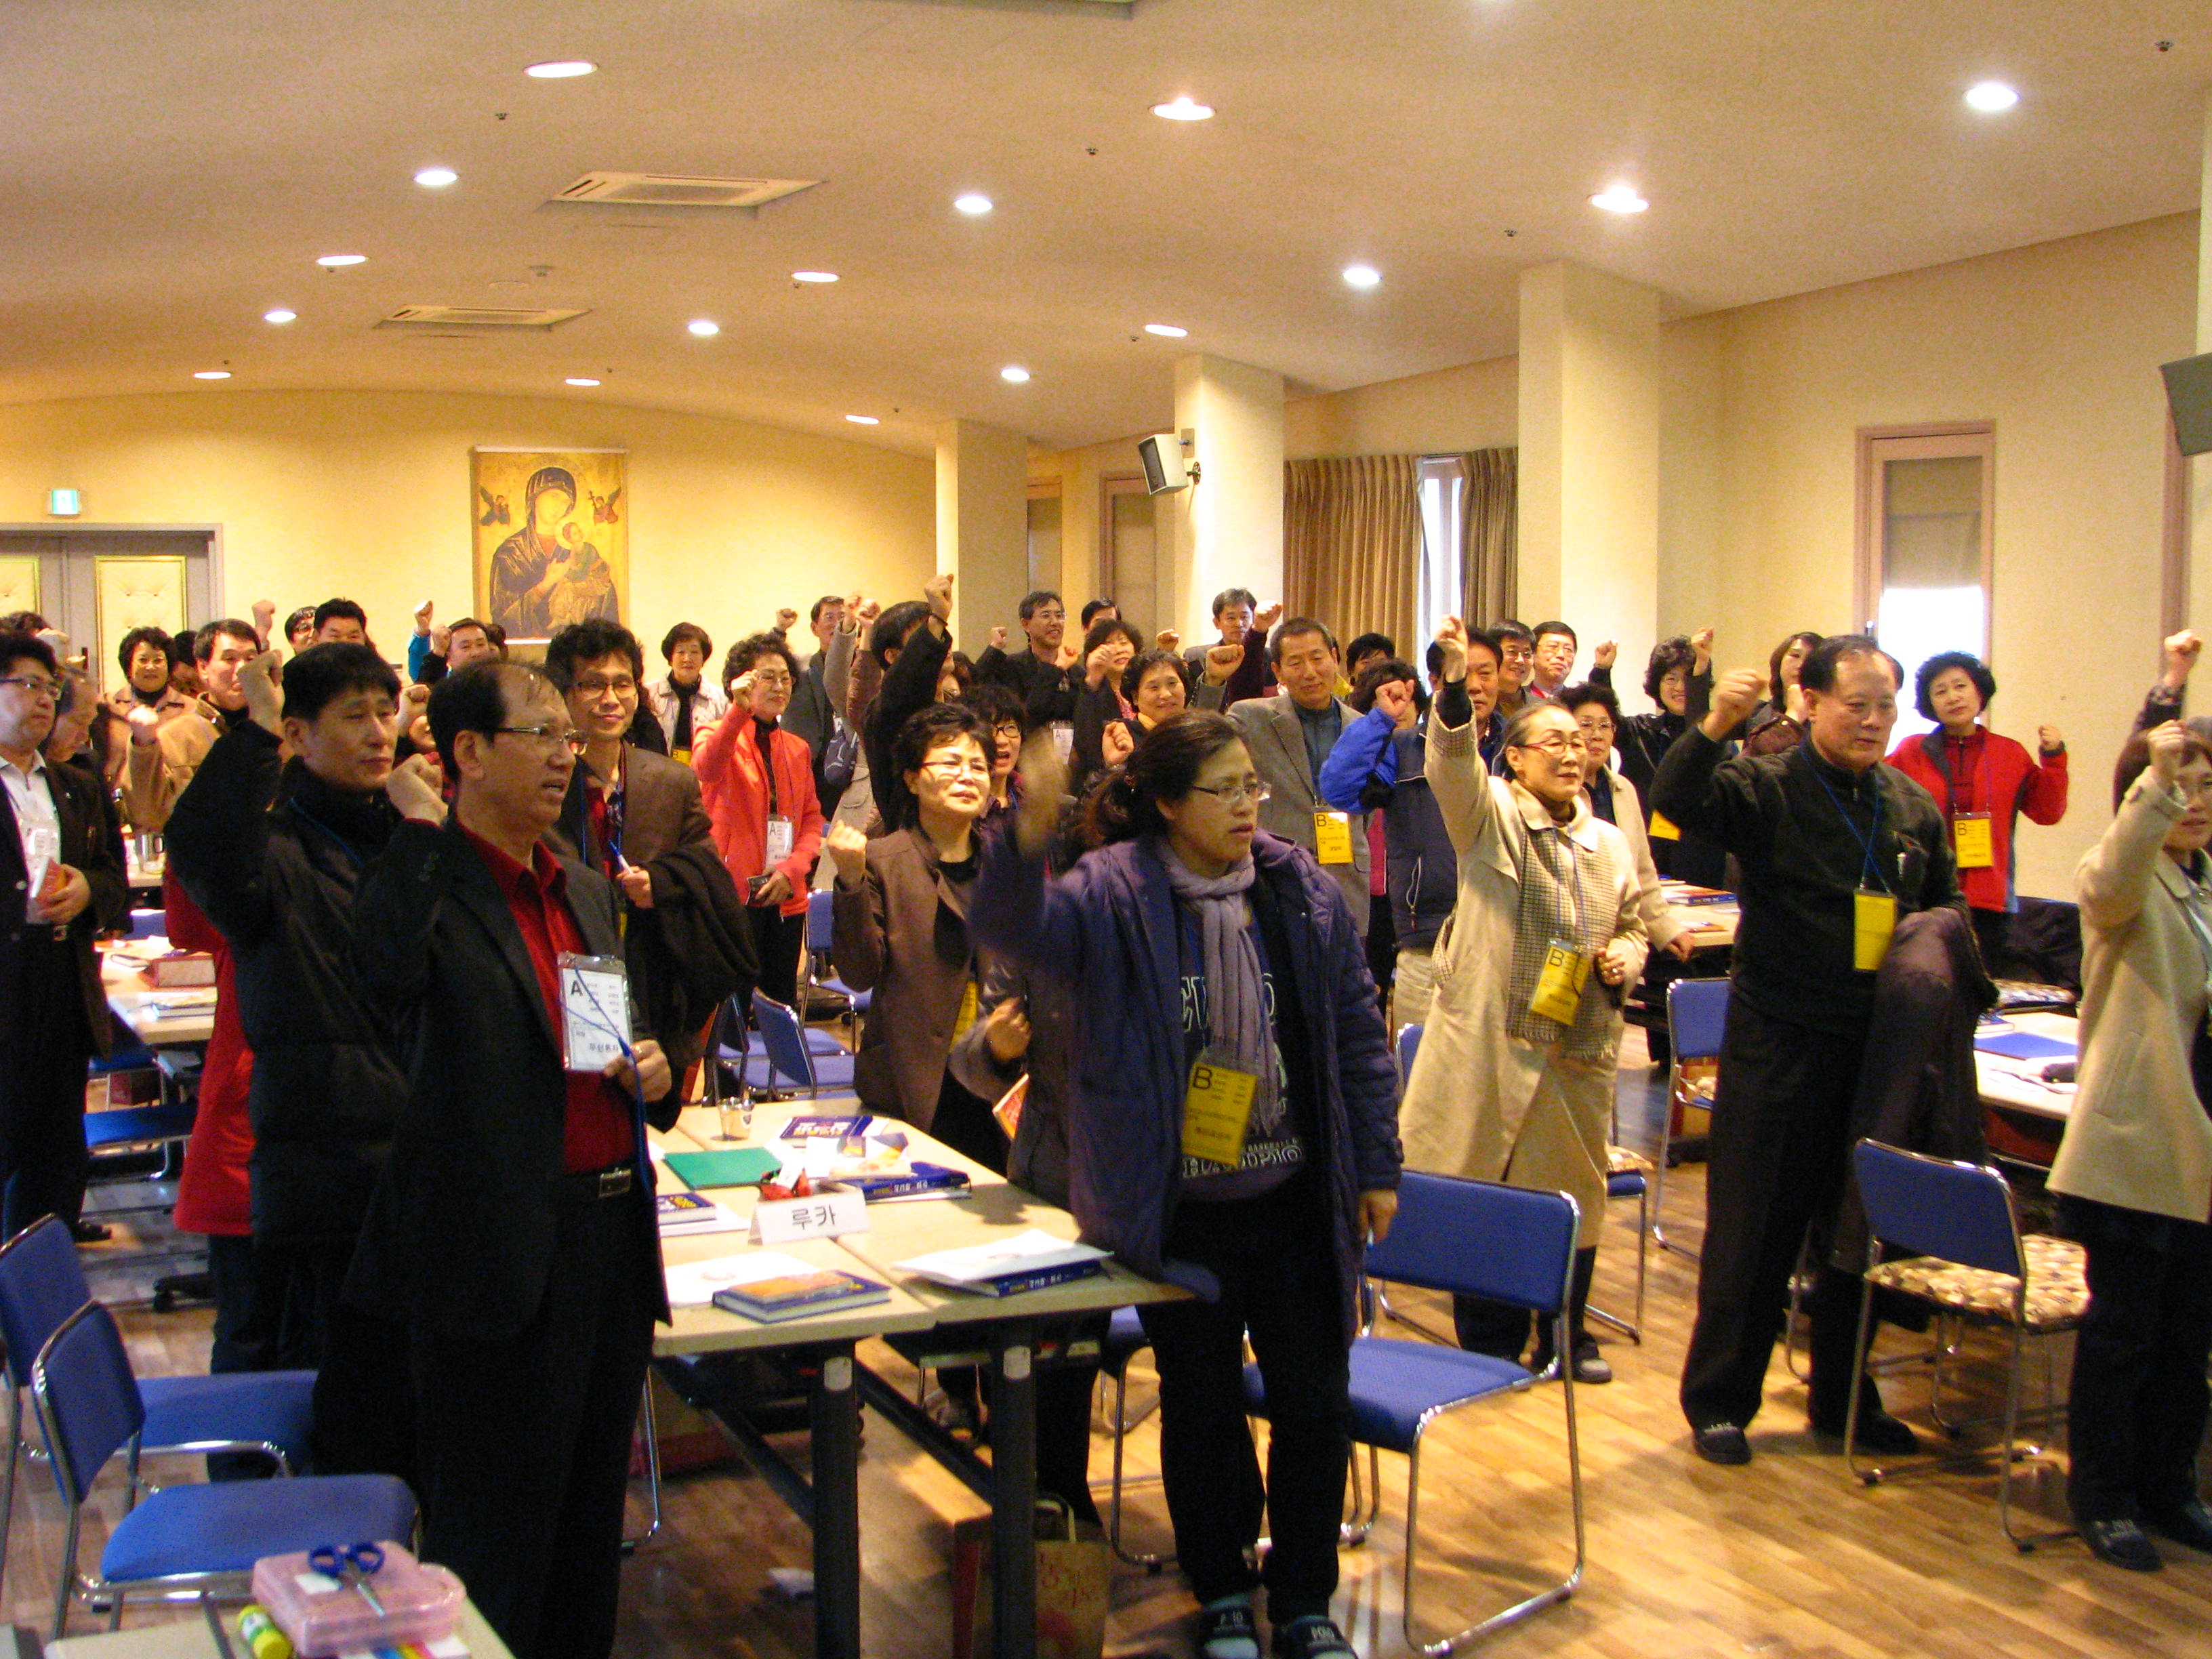
선교 구호
선교!
선교,
선교,
할 수 있다!
할 수 있다,
할 수 있다,

Slide 3
냉담
냉담 :
“너는 차지도 않고 뜨겁지도 않다.
네가 차든지 뜨겁든지 하면 좋으련만!”(묵시 3,15)
<조셉 피히터의 신자 구분>
공동체와의 단절
의무 회피
성사 소홀
도덕성 결여
핵심
신자
주변
신자
휴면
신자
냉담교우

Slide 4
최근 30년간 냉담자율 통계
2008년 현재
29.6%

Slide 5
냉담 원인 분석
구분 | 이유 | 1996년 한강본당 | 1997년 신앙생활연구소 | 2005년 대전교구 | 2007년 가톨릭신문사
개인 차원 | 직장이나 학업 | 24.4% (11.6%+7.6%+5.2%) | 21.1% | (37.6%) | 25.2%
 | 경제적 부담 / 헌금 | 2.3% |  | (12.6%) | 3.9%
 | 자녀 양육 혹은 자녀 문제 |  |  |  | 4.7%
 | 여가(취미) 생활 |  | 14.9% |  | 8.1%
 | 가족 내 (종교) 갈등 | 8.1% |  |  | 8.1% (5.5%+2.6%)
 | 신앙관이 변해서 | 11.1%
 | 신앙의 회의 / 교리부족 | 12.2% | 12.4% |  | 13.6%
 | 교리의 부담 |  | 14.9%
 | 어쩌다 한두 번 미사에 빠지다가 |  |  | (58.7%)
교회 차원 | 교회에서 느끼는 소외감 | 2.9% | 9.3%
 | 본당에 적응하지 못해서 | 6.9%
 | 신자, 수도자, 성직자에 대한 실망 | 9.3% (5.2%+4.1%) | 18% |  | 10% (4.5%+5.5%)
 | 성사(미사, 고해) | 1.7% |  | (74.7%) (22.1%+52.6%) | 17.1%
기타 | 특별한 이유 없음(기타) |  | 6.8% |  | 9.3%
생활고
포스트모던 세대
상처
성사부담

Slide 6
본당차원의 대안
1. ‘의무신앙’구조 ⇒‘신바람 신앙’구조
  신바람 신앙 은총
  신바람 사목 섬김
  신바람 미사 흥
  종교시장 속의 신바람 수요충족
☜
☜
☜
☜
2. ‘혼자 하는 사목’구조 ⇒ ‘함께하는 사목’ 구조
  함께하는 사목 전 신자 은사 계발
  소공동체 내실화 말씀무장 및 사명감 고취
☜
☜
3. ‘오라’ 구조 ⇒ ‘가라’ 구조(적극적 맞춤 선교)
  본당 신자교육 민들레 선교
  선교 특공대 양성 선교훈련 Σ코스
☜
☜

Slide 7
냉담 원인별 맞춤대안
상처로 인한 냉담
성사로 인한 냉담
냉담교우
모시기
5단계 매뉴얼
포스트모던 세대의 냉담
생활고로 인한 냉담

Slide 8
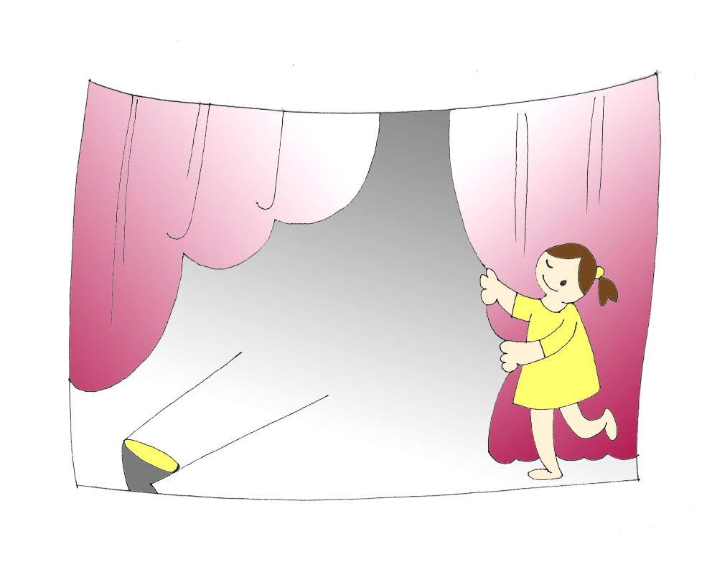
냉담 원인별 맞춤대안

Slide 9

0단계
“여러분이 지닌 희망에 관하여 누가 물어도
대답할 수 있도록 언제나 준비해 두십시오.”
(1베드 3,15)
준비
“내가 남들에게 불 붙이고자 하는 것은 이미
내 안에 불타고 있어야 한다.”-아우구스티누스-
1. 말씀 준비
2. 영성 준비
3. 인격 준비
말씀 읽기
말씀 묵상하기
말씀 암송하기
기도
미사봉헌
성체 조배
긍정적 언어
적극적 태도
밝은 표정

Slide 10
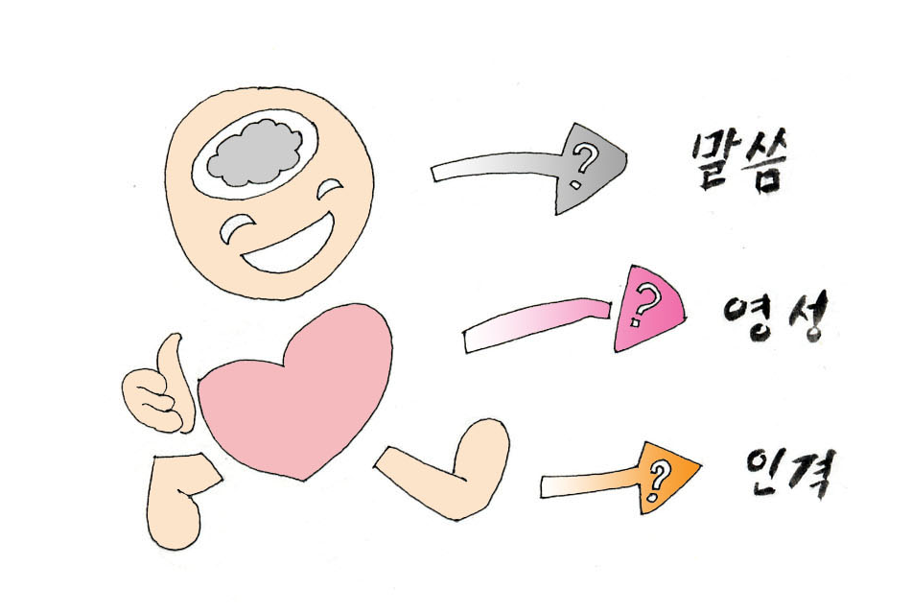
0단계
실전연습
1. 말씀 준비: “내가 좋아하는 성경말씀은?”
2. 영성 준비: “내가 좋아하는 기도는?”
3. 인격 준비: “나의 인격 요소 가운데 장점은?”

Slide 11
1단계
“기도를 마치자 그들이 모여 있는 곳이
흔들리면서 모두 성령으로 가득 차,
하느님의 말씀을 담대히 전하였다.”(사도 4,31)
기도
1. 대상자의 이름
적어 놓기
2. 대상자를 위해
기도하기
3. 대상자를 위해
희생하기
봉헌카드 활용
아침, 저녁
기도 드리는 자리
시선 및 동선에
가까운 곳
개인기도
단체 및 전신자 기도
(미사 전 ‧ 후)
시간
노력(정성)
표양

Slide 12
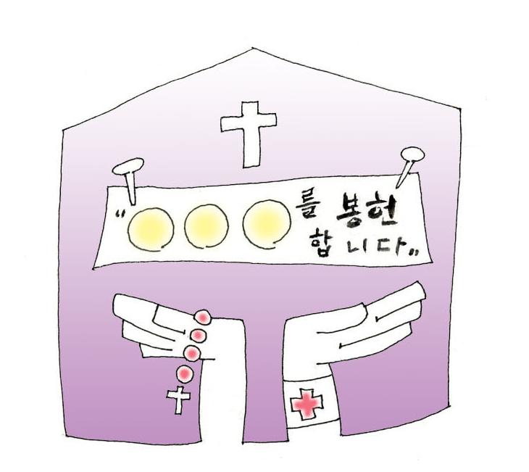
1단계
실전연습
1. 대상자의 이름 적어 놓기: “주님 000을 봉헌합니다.”
2. 대상자를 위해 기도하기: “주님 000을 맡기오니 이들의 마음을 움직여 주시어
당신 품으로 인도하소서.”
3. 대상자를 위해 희생하기: “나는 000을 위해 00을 하기로 결심합니다.”

Slide 13
2단계
“여러분은 분명히 그리스도께서
우리를 시켜 써 보내신
소개장입니다.”(2코린 3,3: 공동번역)
사랑의 편지 전달
1. 본당 소식지
전달하기
2. 적극적
관심 보이기
3. 본당 신부 서신 및
1차 초대장 전하기
본당 주보 전하기
본당 및 교구
특별행사 전하기
본당 홈페이지(카페)
및 담당자 연락처
선교매체 전하기
(개인 또는 본당차원 마련)
애경사 및 축일 챙기기
직접 작성한 카드 전하기 :
사랑 편지, 말씀카드 등
직접 전달
본당 신부 및 공동체가
기도하고 있음을 상기

Slide 14
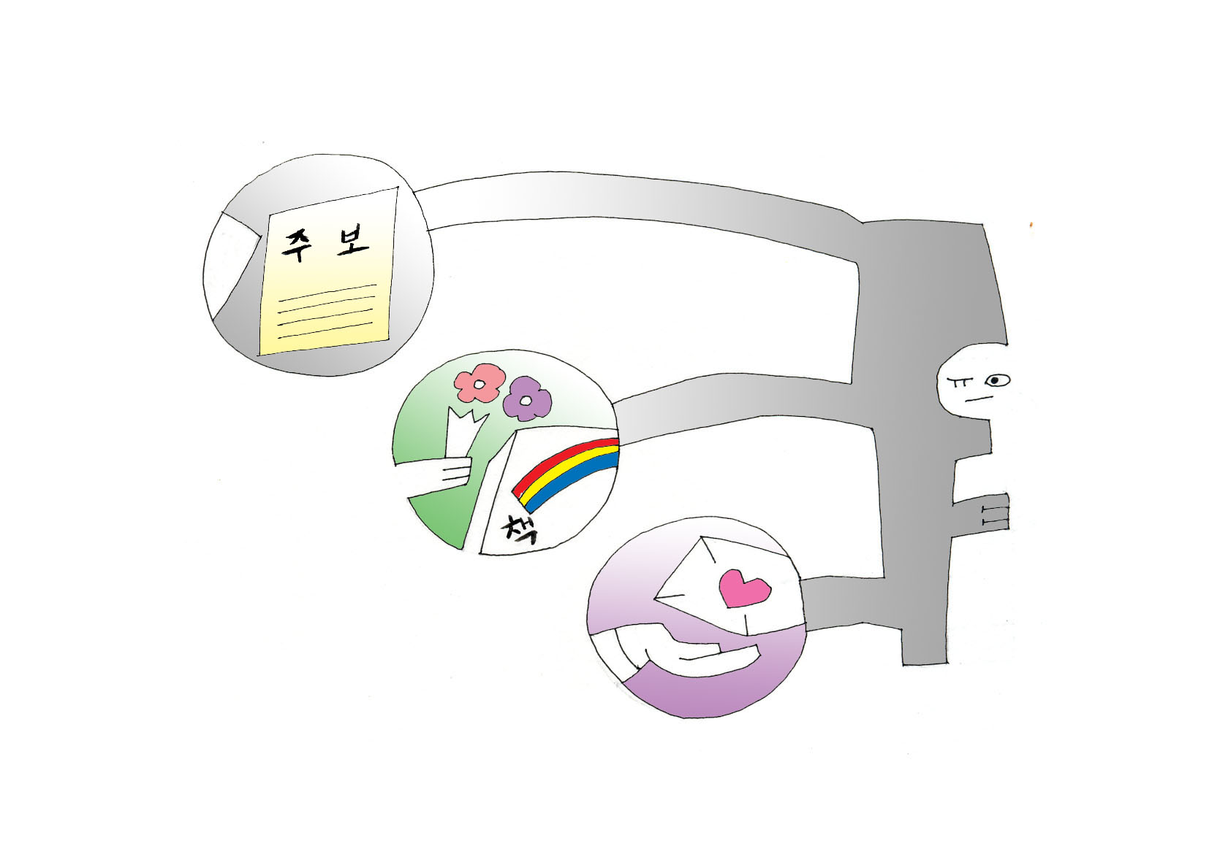
2단계
실전연습
1. 본당 소식지 전달하기: 문전기도- ”주님, 당신의 사랑을 이 교우가 받아들이게 하소서.”
2. 적극적 관심 보이기: 전달할 때- “예수님께서 당신을 사랑하십니다.”
3. 본당 신부 서신 및 초대장 전하기: 전달할 때- “우리 공동체가 늘 당신을 위해 기도하고 있습니다.”

Slide 15
3단계
“나는 복음을 위하여 이 모든 일을 합니다.”
(1코린 9,23)
방문
1. 방문 계획 및
출발
2. 방문
3. 기도해주기
방문조 편성(소공동체,
레지오 등)
방문 허락 받기
방문 전 맞춤기도
(성당에 모여
기도하고 출발)
인사
경청
공감
성가 같이 부르기
말씀 봉독
기도

Slide 16
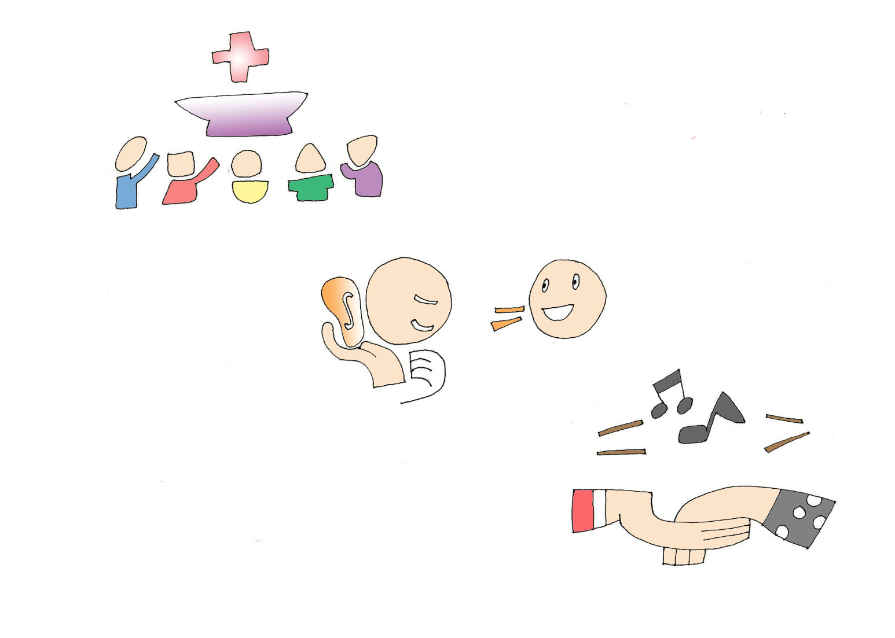
3단계
실전연습
1. 방문 계획 및 출발: 맞춤기도 연습(부록 참조)
2. 방문: 만남(대화) – 인사 / 경청 / 공감하기 훈련
3. 기도해주기: 1곡

Slide 17
4단계
“보라, 내가 문 앞에 서서 문을 두드리고 있다.
누구든지 내 목소리를 듣고 문을 열면,
나는 그의 집에 들어가 그와 함께 먹고
그 사람도 나와 함께 먹을 것이다.” (묵시 3, 20)
마음열기
1. 상처치유
2. 성사부담 해소
(포스트모던 세대)
3. 생활고
공감
예수님의 대리인으로
구체적인 사랑 보여주기
예수님 사랑 직접 전하기
(말씀 카드 활용)
의무가 아니라
은총임을 강조
신앙 인도
방법 제시
밀린 봉헌금,
교무금 부담 덜기
자존감 살리기
직 · 간접 해소책 제시

Slide 18
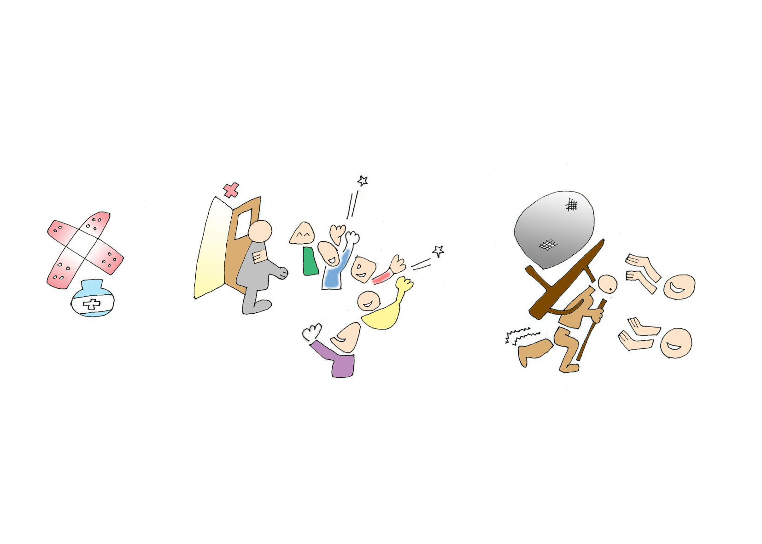
4단계
실전연습
1. 상처치유: 사랑으로 안아주기
2. 성사부담 해소(포스트모던세대): ”주님께서 000님의 모든 죄를 다 사해 주셨어요.”
3. 생활고: ” 봉헌금이 없으면 대신 연애편지나 기도문으로 내셔도 돼요.”

Slide 19
5단계
“어서 가장 좋은 옷을 가져다 입히고 손에
반지를 끼우고 발에 신발을 신겨 주어라.
그리고 살진 송아지를 끌어다가 잡아라.
먹고 즐기자.”(루카 15,22-23)
모시기
1. 초대
2. 환영
3. 소공동체 연결
개인적인 초대
본당차원의 초대 :
2차 초대장 전달,
환영식
본당 환영식
재복음화 소피정
성지순례
멘토 연결
소공동체 참여 유도
단체 가입 유도

Slide 20
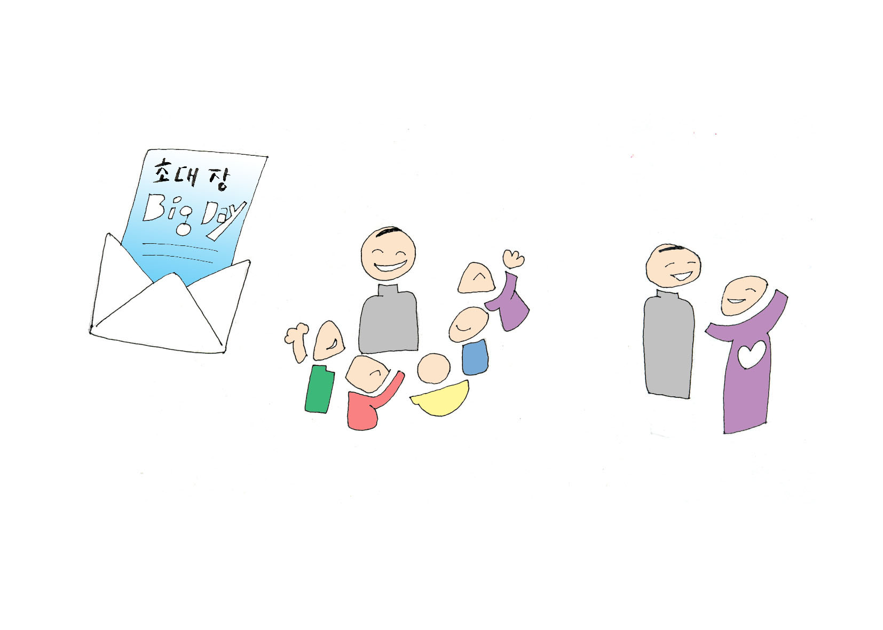
5단계
실전연습
1. 초대: ”---년 ---월 ---일이 당신에게 일생일대의 날이기를 기도합니다.”
2. 환영: ”잘 오셨습니다.” “환영합니다.”
3. 소공동체 연결: “제가 당신에게 더 좋은 길을 안내해 드리겠습니다.”

Slide 21
본당차원의 계획
개인
본당
0단계
준비
기획
1단계
기도
1. 공동체 기도
2단계
- 1차 초대장
- 본당신부 친전
사랑의 편지 전달
2. 매체 전달
3단계
3. 방문시행
- 본당 선교상황실 운영
- 피드백 및 처방 교육
방문
4단계
4. 마음열기
- 오감 공감 연습
- 2차, 3차 방문 실행
마음 열기
5단계
5. 모시기
2차 초대장 전달
환영식
모시기

Slide 22

“낙심하지 말고 계속 좋은 일을 합시다.
포기하지 않으면 제때에 수확을 거두게 될 것입니다.”(갈라 6,9)

Slide 23
선교!
선교,
선교,
할 수 있다!
할 수 있다,
할 수 있다,

Slide 24
감사합니다

